Slide 1
Audit Carrefour
Magasin: Bizerte
Le 15 Mars 2017
Dr Hend KAMOUN

Slide 2
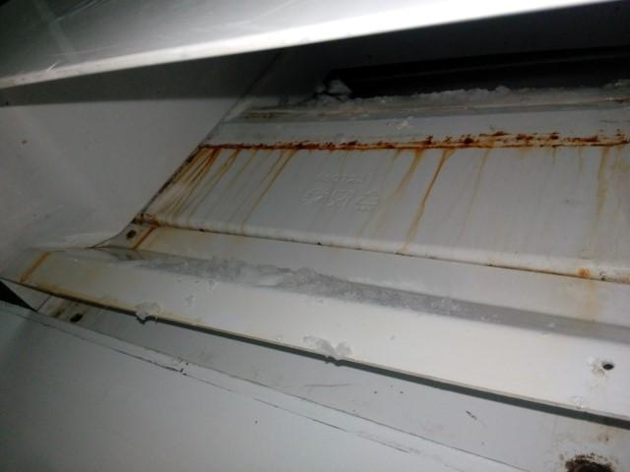
Poissonnerie: Développement de rouille sur le revêtement mural de la fabrique de glace

Slide 3
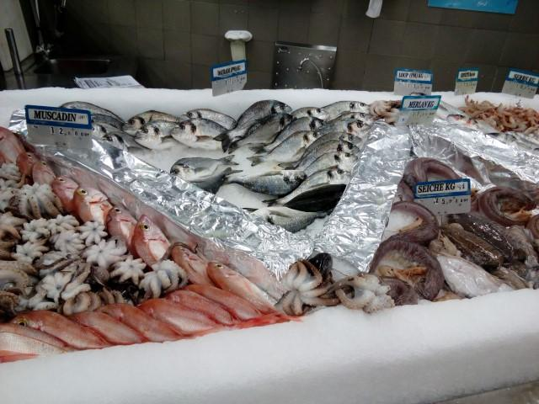
Poissonnerie: manque de glaçage des produits sur l’étal

Slide 4
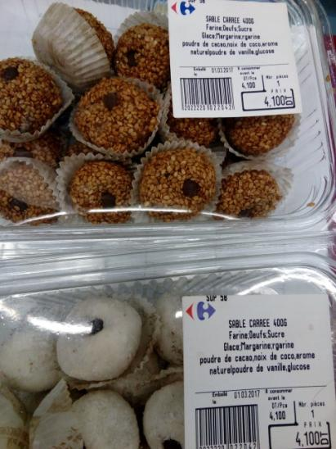
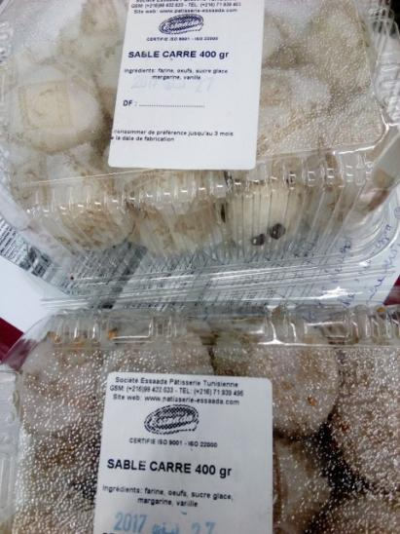
Boul/pat: deux produits différents portant le même nom de produit sable carré et la même composition avec absence d’indication de sesam (allergène majeur) sur l’un des produits

Slide 5
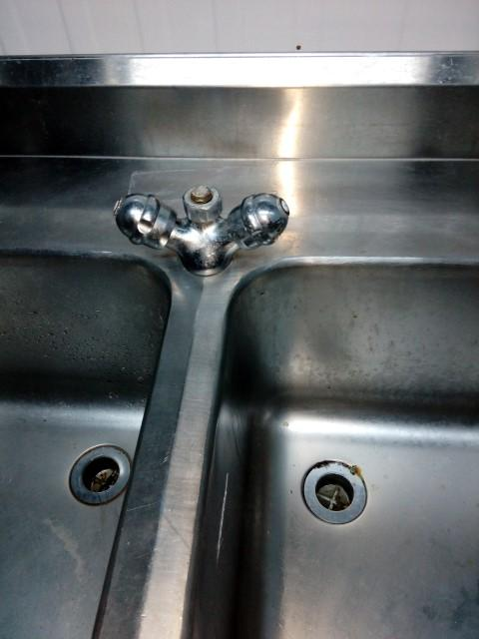
traiteur: manque de col de cigne pour le robinet de la plonge

Slide 6
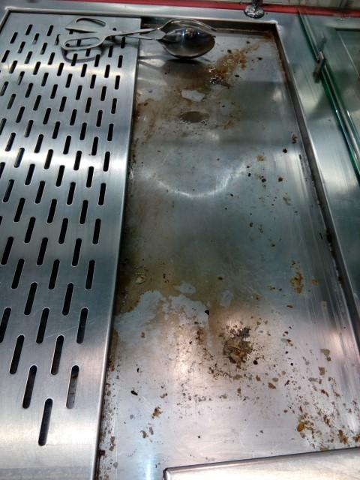
traiteur: la table d’exposition des produits panés est sale

Slide 7
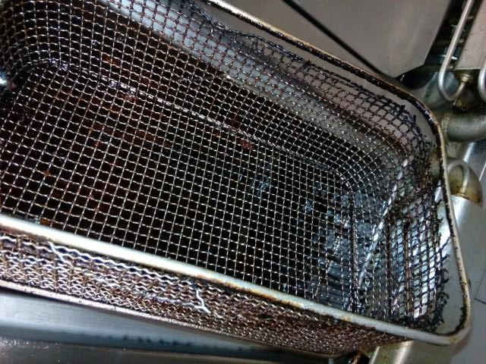
traiteur: le panier de friture est usé avec risque de contamination des produits par un corps étranger

Slide 8
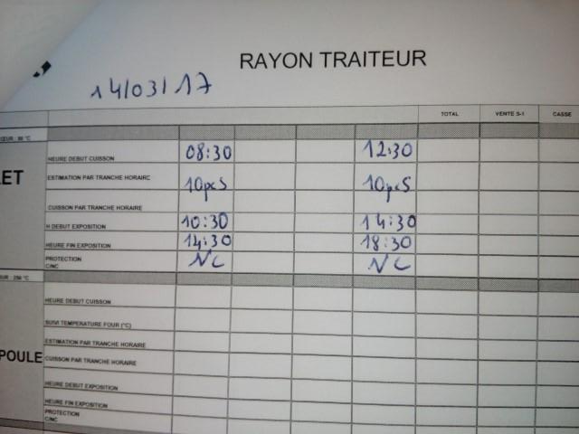
traiteur: les mêmes valeurs des paramètres d’exposition sont enregistrés tous les jours pour le poulet roti

Slide 9
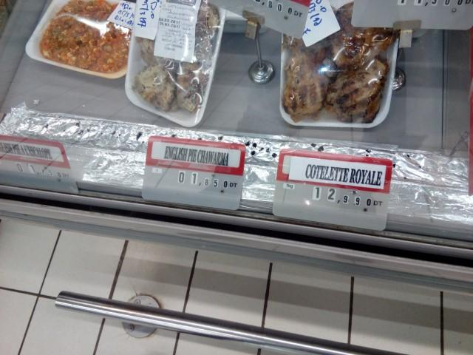
traiteur: les grilles de reprise d’air sont couverts par du papier aluminum ce qui empêche la circulation de l’air

